Slide 1

第六章 参数估计

Slide 2

参 数 估 计
§6-1 参数的点估计
§6-2 估计量的评选标准
§6-3 参数的区间估计
§6-4 单个正态总体均值与方差的置信区间
§6-5 两个正态总体均值与方差的置信区间
§6-6 单侧置信限

Slide 3

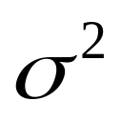
§6-4 单个正态总体均值的置信区间
均值μ的置信区间
方差 的置信区间

Slide 4








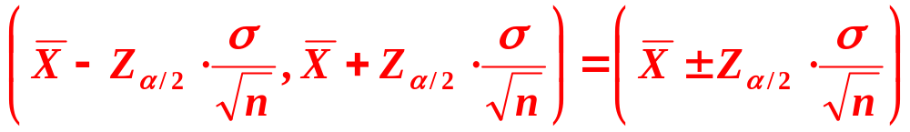
设总体 ， 为来自总体X的样本.
样本均值： ，样本方差： ，给定置信水平为：
1、 已知，求μ的置信区间
的置信水平为 的置信区间：

Slide 5



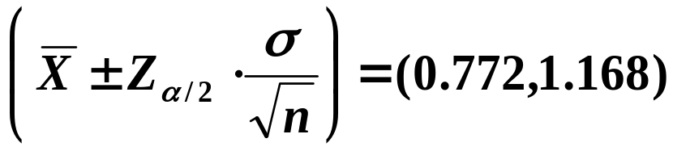
例1：从某鱼塘捕获的鱼，其含汞量 ，其中 ,μ未知，现随机的取了10条鱼，测得含汞量如下：0.8, 1.6, 0.9, 0.8, 1.2, 0.4，0.7, 1.0, 1.2，1.1，求均值μ的置信区间(置信水平为0.95)
解：这是 已知，求 的置信区间
的置信水平为0.99的置信区间为：

Slide 6
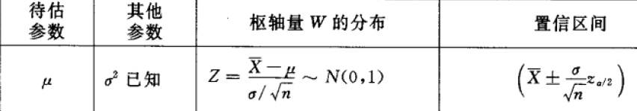


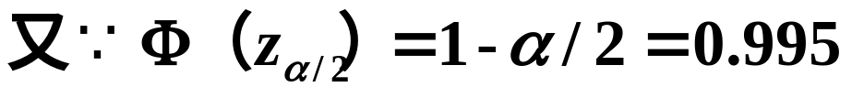
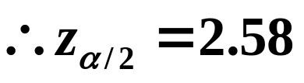
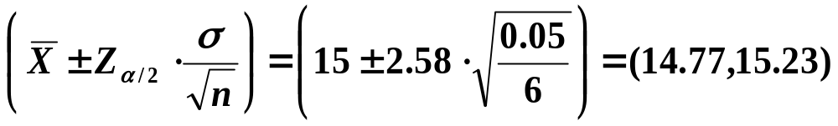
练习 某车间生产的滚珠直径X服从正态分布，D(X)=0.05，今任抽6个测得直径如下(mm)：14.6, 15.4, 14.9, 14.8, 15.2, 15.1，求均值μ的置信水平为0.99的置信区间.
解：这是 已知，求 的置信区间
的置信水平为0.99的置信区间为：

Slide 7
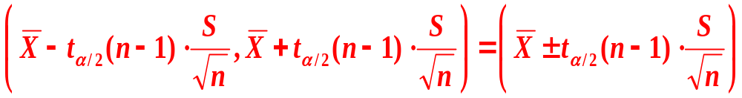

2、 未知，求μ的置信区间
的置信水平为 的置信区间：
推导过程如下:

Slide 8
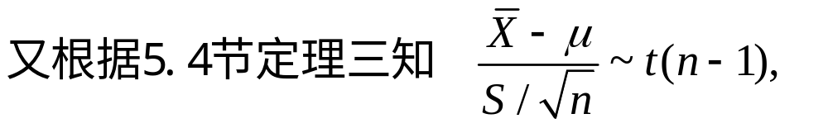
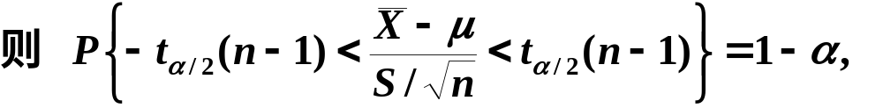
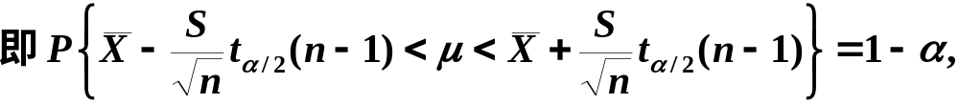
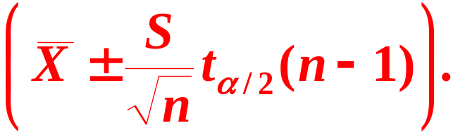

Slide 9
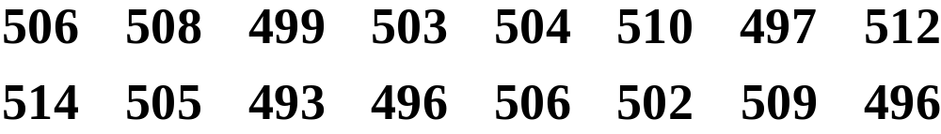




有一大批糖果,现从中随机地取16袋, 称得重量(克)如下:
例2
设袋装糖果的重量服从正态分布, 试求总体均值
解

Slide 10
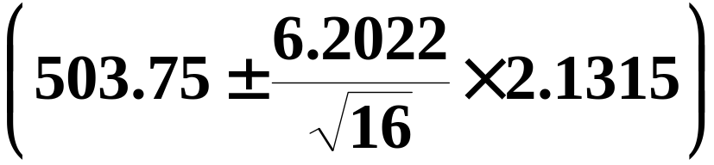


就是说估计袋装糖果重量的均值在500.4克与507.1克之间, 这个估计的可信程度为95%.
这个误差的可信度为95%.

Slide 11

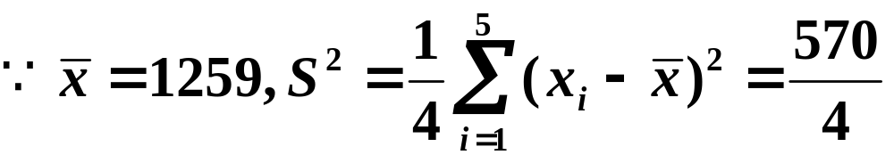

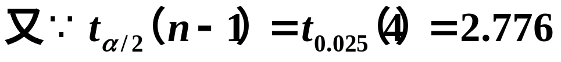
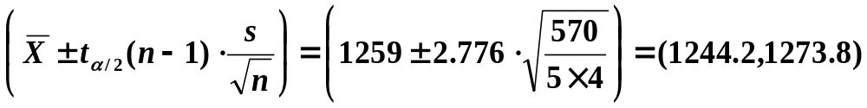
练习：某仪器间接测量温度，重复测5次：1250℃, 1265 ℃, 1245 ℃, 1260 ℃, 1275 ℃ ，设测量值，求温度真值的置信区间，使可信程度为95%。
解：这是 未知，求 的置信区间
的置信水平为0.95的置信区间为：

Slide 12
§6-4 单个正态总体的置信区间
均值μ的置信区间
方差 的置信区间

Slide 13

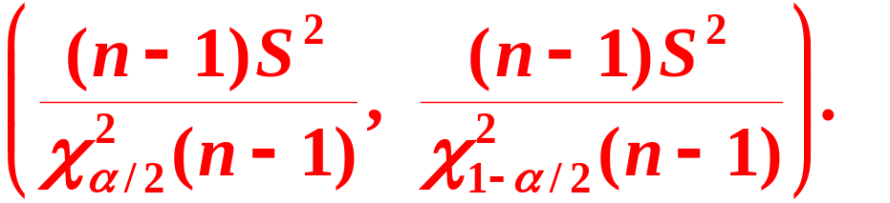


推导过程如下:
根据第六章第二节定理二知

Slide 14
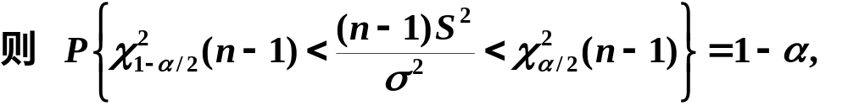
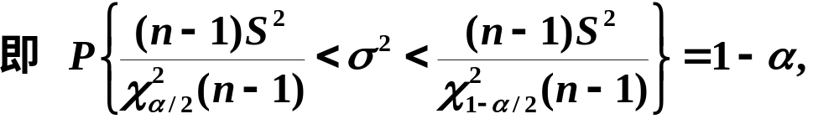
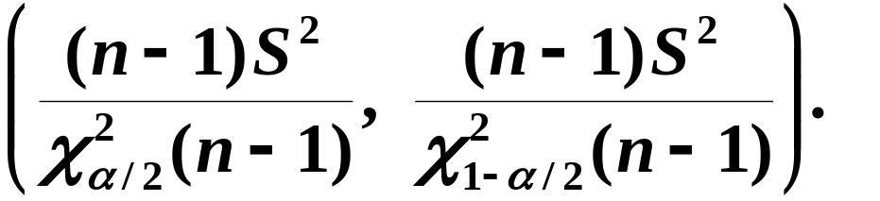

Slide 15
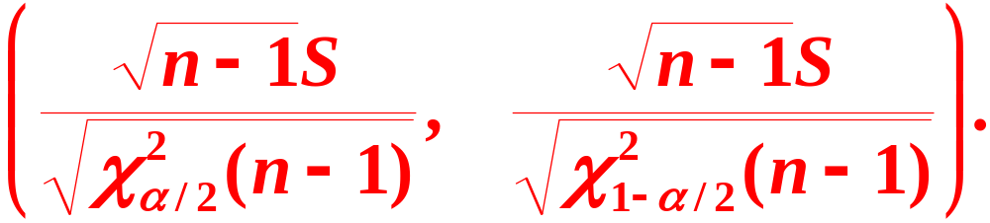
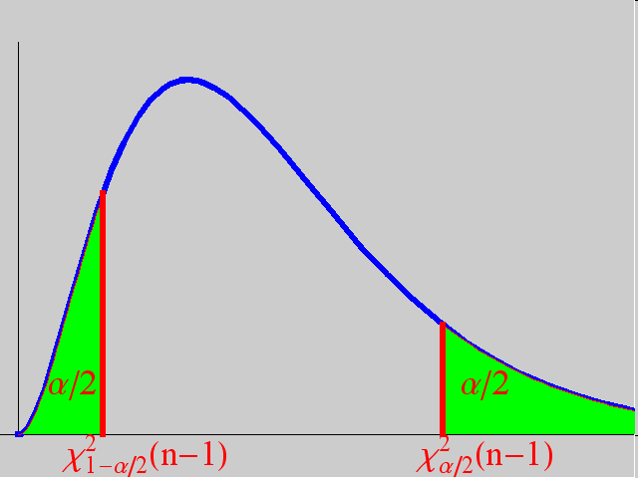

进一步可得:
注意: 在密度函数不对称时,
习惯上仍取对称的分位点来确定置信区间(如图).

Slide 16
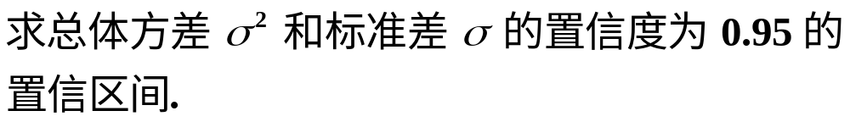
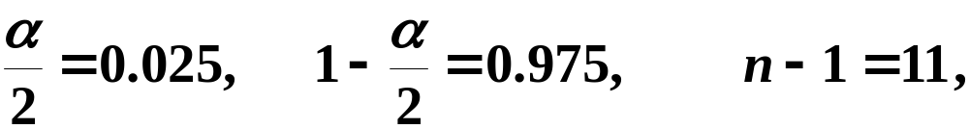

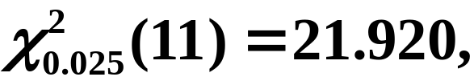
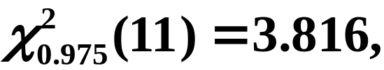




包糖机某日开工包了12包糖,称得质量(单位:克)分别为506,500,495,488,504,486,505,
例3
513,521,520,512,485. 假设重量服从正态分布,
解

Slide 17

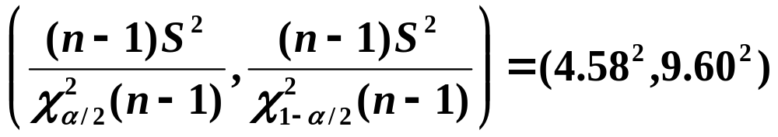
例3：有一大批糖果，现从中随机取16袋，称得重量(克)如下：506, 508, 499, 503, 504, 510, 497, 512,
514, 505, 493, 496, 506, 502, 509, 496
设袋装糖果的重量近似服从正态分布，求总体方差的置信水平为95%的置信区间。
解：这是 未知，求 的置信区间
的置信水平为0.95的置信区间为：

Slide 18

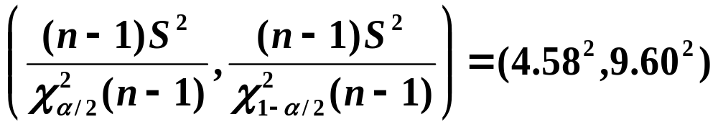
练习：有一大批糖果，现从中随机取16袋，称得重量(克)如下：506, 508, 499, 503, 504, 510, 497, 512,
514, 505, 493, 496, 506, 502, 509, 496
设袋装糖果的重量近似服从正态分布，求总体方差的置信水平为95%的置信区间。
解：这是 未知，求 的置信区间
的置信水平为0.95的置信区间为：

Slide 19
本节练习
习题６:13,14,17,20

